Slide 1
Microbot教程
第一讲：Microbot介绍

Slide 2
Microbot简介
编程
Microbot是一款基于micro:bit 开发出来的机器人，非常适合学习STEAM 和机器人技术。它内置多个传感器模块，功能强大。高度集成的机身使得组装非常方便，让您不再为繁琐的组装而烦恼。我们提供了大量的的玩法，让您在快乐中获取知识。，相信这款Microbot可以
给您带来很多知识和乐趣。

Slide 3
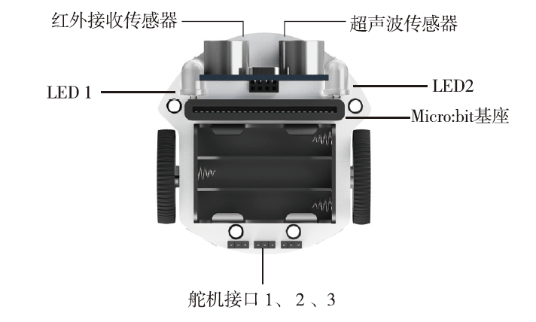
Microbot结构

Slide 4
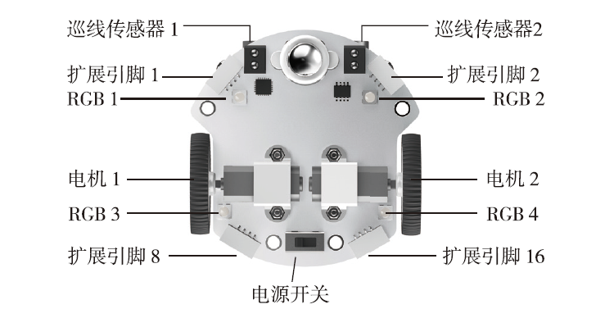
Microbot结构

Slide 5
谢谢观看

